Slide 1

大数据分布式数据库Phoenix介绍

Slide 2

讲师介绍
张翰之
基础平台部&研发工程师

Slide 3
课程目标
一、帮助重度使用Hadoop 、Hive、Spark和Mysql来做数仓，运营报表分析的业务方同学快速了解Phoenix较前四者的优势
二、快速入门上手使用phoenix
三、提供线下大量phoenix使用帮助，文档来学习使用phoenix
四、掌握离线数据(HIVE,HDFS,Spark)和Phoenix数据传输工具使用

Slide 4
第一章： 滴滴Phoenix简介及优势
第二章： Phoenix连接及使用方式
目录
Contents
第三章：Phoenix应用案例
第四章： Phoenix如何和离线Hive数据集成

Slide 5
01
第一章
滴滴Phoenix简介

Slide 6
滴滴Phoenix简介
一、简介
滴滴phoenix是一款分布式SQL引擎，依托apache phoenix之上进行改造和优化，底层存储为HBase，相当于Hive对于Hadoop，Phoenix降低了用户使用HBase的门槛(相当于从写MR到写Hive的SQL)，同时继承了HBase水平扩展，优良的计算和存储性能，提供了丰富的SQL语法，数据类型，索引和离线和实时数据传输功能。

Slide 7
滴滴Phoenix优势
提供比hive查询更快，mysql容量更大的分布式数据库！
一、低访问延迟和低数据延迟
二、安装和使用简单（支持jdbc连接，标准SQL语法，不需要分库分表）
三、平滑横向扩展
四、良好的读写性能

Slide 8
滴滴Phoenix优势
一、低访问延迟和低数据延迟
没有hive的访问延迟问题: 利用hbase底层的corprocessor在服务器端进行数据过滤，不需要启动mapreduce，预分配server，不需要队列向yarn申请资源，如果使用phoenix+hbase，数据分析方得到结果会从10+min到毫秒级的结果返回，极大地提高了用户体验。
实时写入实时查询，没有使用Hive的T+1的数据延迟，数据实时写入phoenix，实时查询。

Slide 9
滴滴Phoenix优势
二、使用简单（标准SQL语法，rowkey设计简单预分区约束指定）
标准的SQL语法支持：支持JDBC连接，只需要将phoenixDriver加入到项目中即可使用phoenix
Salted buckets是phoenix自带的分区特性，通过建表时指定SALT_BUCKETS约束就可以使用该特性，该特性针对主键是自增长类型的表结构，利用hash算法将自增的主键均匀的写入到各个分区(region)中，随着数据量增大，只需要让管理员增大buckets(region)即可满足业务需求，不需要业务方分库分表，降低业务对架构的依赖
Example:
CREATE TABLE table (a_key VARCHAR PRIMARY KEY, a_col VARCHAR) SALT_BUCKETS = 20;

Slide 10
滴滴Phoenix优势
三、平滑横向扩展
底层利用HBase的横向扩展技术，如果当前的机器数量无法满足日益增长的数据量，对用户透明的集群水平扩展，而对于mysql来说分库分表对用户就会十分头疼。

Slide 11
滴滴Phoenix优势
四、良好的查询性能
Phoenix将用户输入sql转化成HBase底层的scan，将数据过滤和聚合在服务器端进行，继承了HBase良好的rowkey查询性能，不会随数据量的增大而读写速率降低。
滴滴Phoenix优势

Slide 12

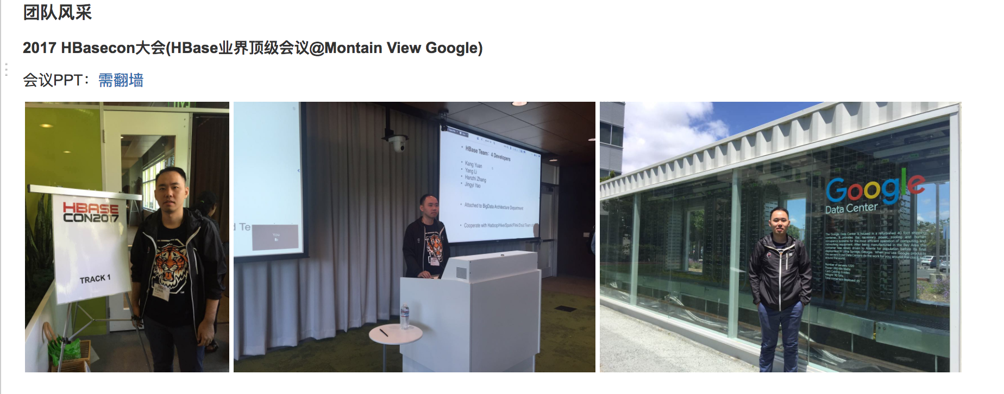

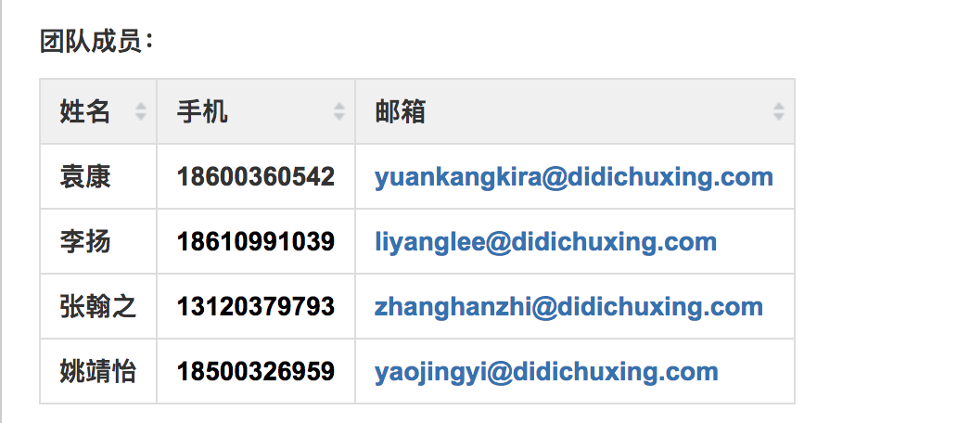
滴滴Phoenix简介
五、优秀的架构和过硬的团队

Slide 13
02
第二章
Phoenix连接方式

Slide 14
Phoenix连接方式
提供当下热门的多语言连接方式访问Phoenix
一、Jdbc
二、QueryServer
三、Hive
四、Spark

Slide 15
JDBC连接方式
提供便利的客户端形式访问：
[zhanghanzhi@bigdata-gzsecondhbase-client00 ~]$ hbase sql
857/857 (100%) Done
Done
sqlline version 1.1.9
0: jdbc:phoenix:bigdata-hbase-gzsecond00.gz01> !help
0: jdbc:phoenix:bigdata-hbase-gzsecond00.gz01> select * from SCHEMA.TABLENAME limit 10;

Slide 16
JDBC连接方式
丰富的SQL语法支持、二级索引，丰富的数据类型
1.建表
CREATE TABLE my_schema.my_table ( id BIGINT not null primary key, date) CREATE TABLE stats.prod_metrics ( host char(50) not null, created_date date not null, txn_count bigint CONSTRAINT pk PRIMARY KEY (host, created_date) ) CREATE TABLE IF NOT EXISTS “my_case_sensitive_table” ( “id” char(10) not null primary key, “value” integer) DATA_BLOCK_ENCODING='NONE',VERSIONS=5,MAX_FILESIZE=2000000 split on (?, ?, ?) CREATE TABLE IF NOT EXISTS my_schema.my_table ( org_id CHAR(15), entity_id CHAR(15), payload binary(1000), CONSTRAINT pk PRIMARY KEY (org_id, entity_id) ) TTL=86400

Slide 17
JDBC连接方式
丰富的SQL语法支持、二级索引，丰富的数据类型
2、增删改查
新增：UPSERT INTO TEST VALUES(‘foo’,‘bar’,3);
删除：DELETE FROM TEST WHERE NAME LIKE 'foo%';
查询：SELECT * FROM TEST LIMIT 1000 OFFSET 100;
3、聚合函数
Groupby: SELECT NAME, COUNT(*) FROM TEST GROUP BY NAME HAVING COUNT(*) > 2;
4、强大的内置函数
AVG(AGE)、MAX(NAME)、 MIN(NAME)、 UPPER(‘Hello’)、SUM()、SUBSTR('Hello World', -5)
LENGTH(‘Hello’)、UPPER('Hello')

Slide 18
JDBC连接方式
丰富的SQL语法支持、二级索引，丰富的数据类型
5、解析Phoenix SQL
EXPLAIN SELECT NAME, COUNT(*) FROM TEST GROUP BY NAME HAVING COUNT(*) > 2;
6、二级索引
CREATE INDEX my_index ON my_table (column1,column2) INCLUDE(column3,column4)
desc:column1、column2为索引字段，column3、column4为查询字段
CREATE INDEX my_index ON my_table (column1,column2) INCLUDE(column3,column4)

Slide 19
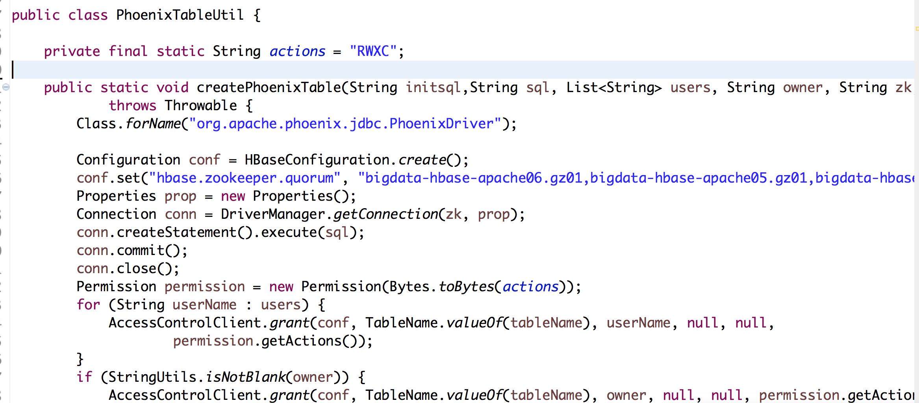
JDBC连接方式
wiki地址：http://wiki.intra.xiaojukeji.com/pages/viewpage.action?pageId=100437748
示例：

Slide 20
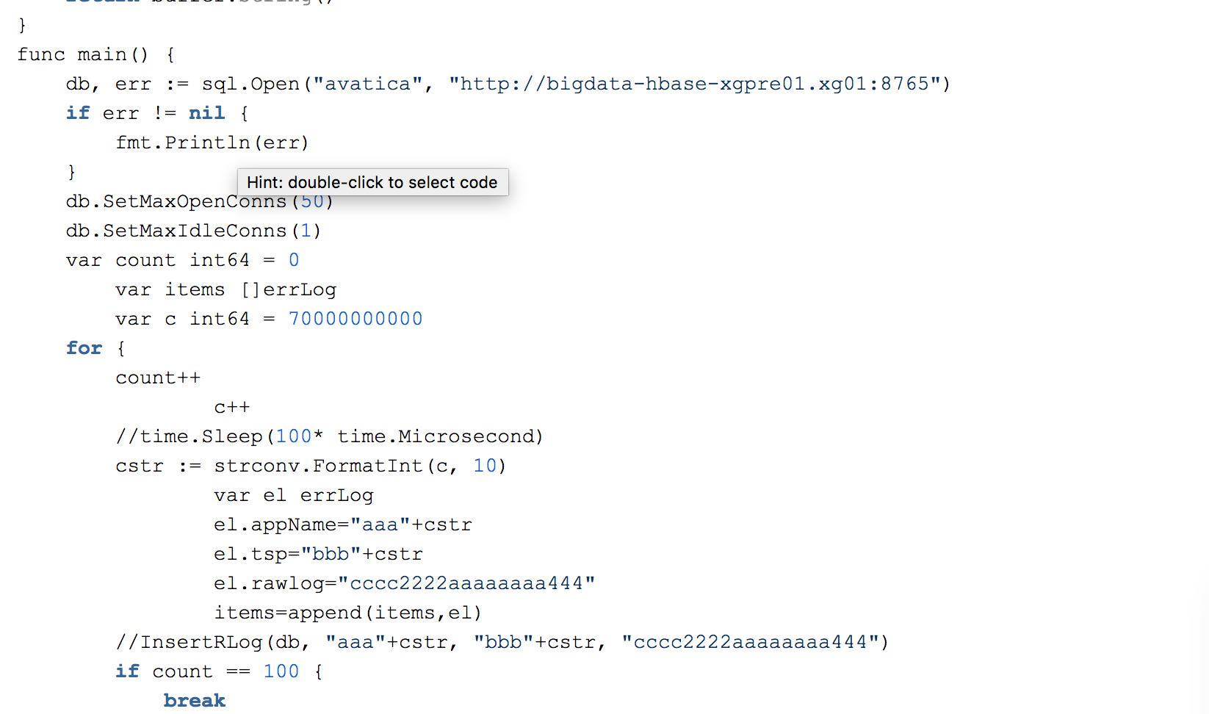
QueryServer访问方式
wiki地址：http://wiki.intra.xiaojukeji.com/pages/viewpage.action?pageId=96114660
示例：

Slide 21
Hive和Spark连接方式
支持Hive和Spark的访问形式
Hive：通过建立映射Phoenix的Hive外表可以在Hive客户端访问Phoenix。
Spark：可以将Phoenix表映射成PhoenixRDD和DataFrame对Phoenix进行实时和离线的数据分析。

Slide 22
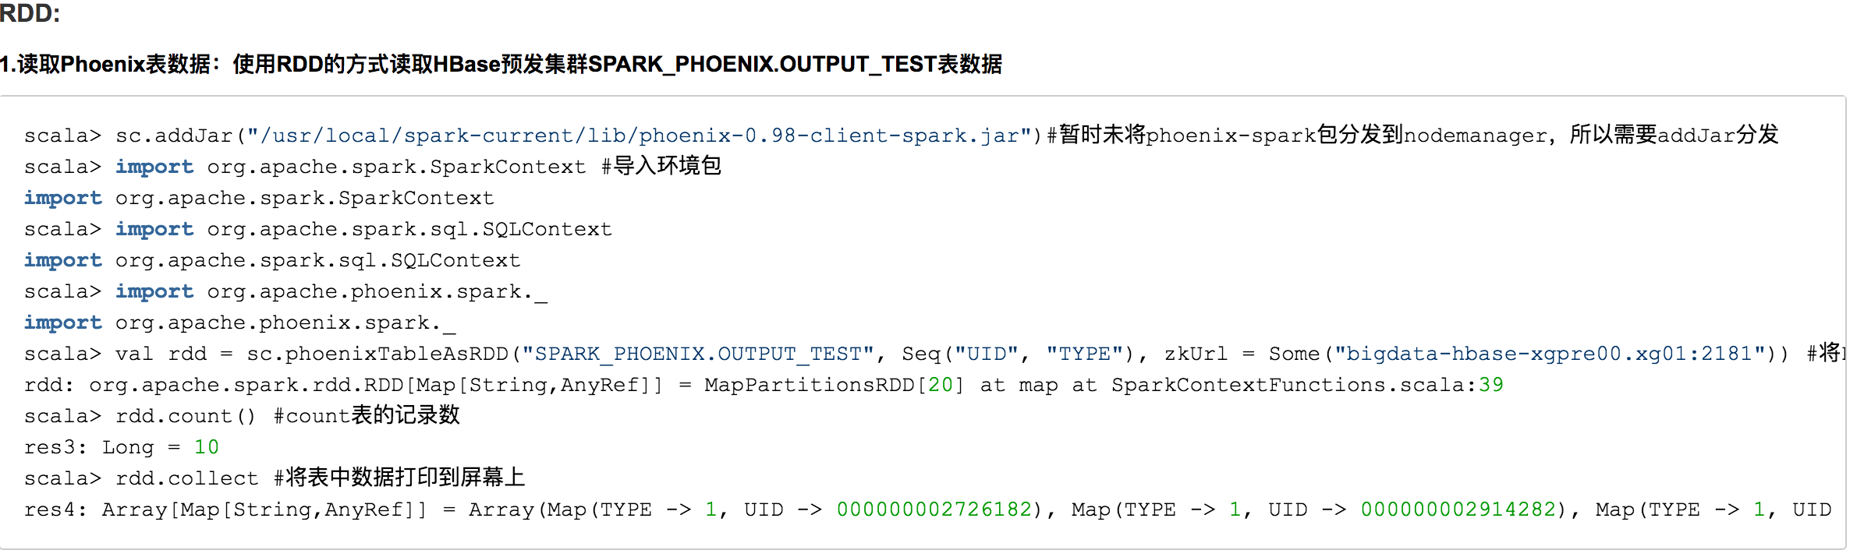
Spark连接方式
wiki地址：http://wiki.intra.xiaojukeji.com/pages/viewpage.action?pageId=100713970
示例：

Slide 23
03
第三章
Phoenix应用案例

Slide 24
Phoenix业务应用案例
当前服务Phoenix业务40+ 例，覆盖专快、数仓、曼哈顿金融、新四、信息安全部、效能平台、质量部、海浪、后市场等10+个部门

Slide 25
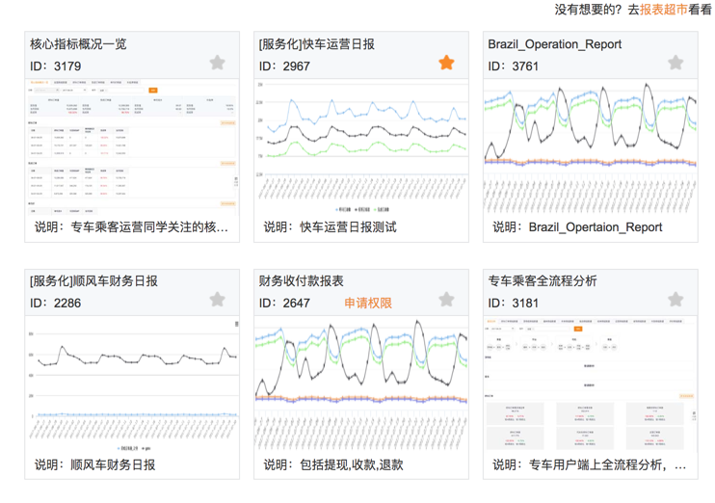
Phoenix业务应用案例
数仓数据服务化：从HIVE的重度用户转化到phoenix的重度用户，包含公司重要的专快，顺风车，出租车，ofo和国际化等产品线的运营数据，每天离线数据从Hive定时导入到Phoenix。

Slide 26
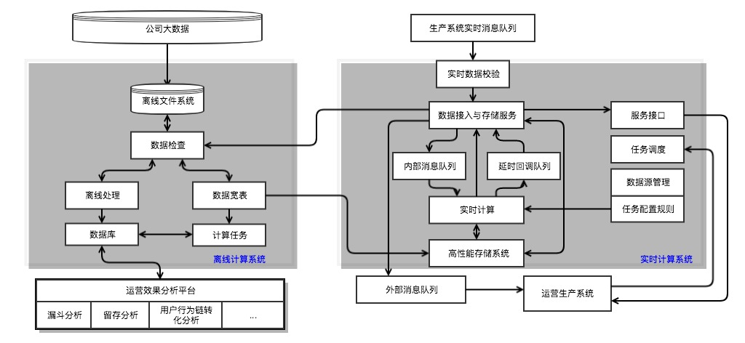
Phoenix业务应用案例
候风系统以Phoenix+Hbase作为底层存储架构，离线实时混合架构

Slide 27
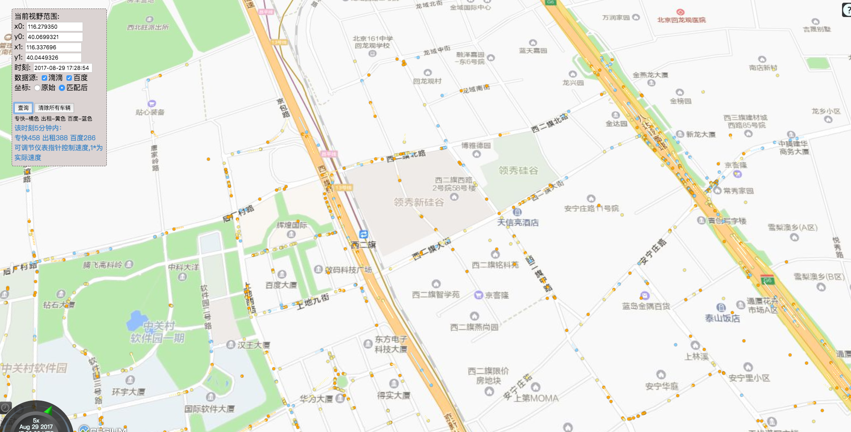
Phoenix业务应用案例
新业务四部地图类轨迹应用： GPS司机端轨迹的匹配结果与基于道路的索引数据，每小时从HDFS通过MapReduce生成HFile，Bulkload方式导入Phoenix，实时查询

Slide 28
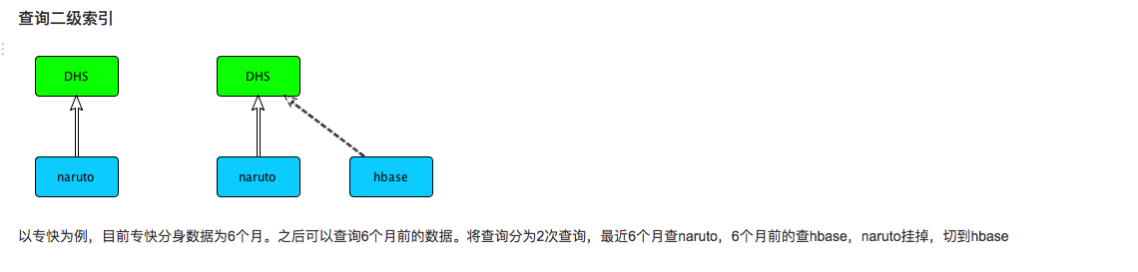
Phoenix业务应用案例
专快车、顺风车订单：从kafka将binlog将订单数据实时写入到Phoenix表中，补充了关系型数据库mysql单机无法满足存储全部历史数据的情况，同时也使用了phoenix二级索引进行多维度实时查询。

Slide 29
04
第四章
Phoenix互通离线数据方案

Slide 30
Phoenix互通离线数据方案
Phoenix提供互通离线数据方案
一、将Phoenix数据定时迁移到Hive
二、将Hive数据定时迁移到Phoenix
三、将HDFS上CSV数据迁移到Phoenix

Slide 31
Phoenix如何和离线Hive数据集成
一、首先在滴滴Phoenix接入平台创建需要打通的Phoenix表
二、在Hive客户端创建映射phoenix表的hive外部表
三、将源数据Hive表导入到hive外部表
四、将以上脚本提交到调度系统生成一个任务

Slide 32
Phoenix如何和离线Hive数据集成
一、创建Phoenix表
CREATE TABLE IF NOT EXISTS SCHEMANAME.TABLENAME
(
COLUMN_A UNSIGNED_LONG not null,
COLUMN_B UNSIGNED_LONG not null,
COLUMN_C varchar(255),
COLUMN_D UNSIGNED_LONG
CONSTRAINT pk PRIMARY KEY (COLUMN_A,COLUMN_B)) SALT_BUCKET=8,DATA_BLOCK_ENCODING='FAST_DIFF',COMPRESSION='SNAPPY';

Slide 33
Phoenix如何和离线Hive数据集成
二、创建Hive外表映射Phoenix表
CREATE EXTERNAL TABLE DATABASE.TABLENAME
(
COLUMN_A BIGINT,
COLUMN_B BIGINT,
COLUMN_C STRING,
COLUMN_D BIGINT )
STORED BY ‘org.apache.phoenix.hive.PhoenixStorageHandler’
TBLPROPERTIES (
" phoenix.table.name " = " SCHEMANAME.TABLENAME",
" phoenix.zookeeper.quorum” = " 10.93.61.48",
" phoenix.rowkeys" = ”COLUMN_A,COLUMN_B",
"phoenix.column.mapping" = "COLUMN_A:COLUMN_A, COLUMN_B:COLUMN_B, COLUMN_C :COLUMN_C, COLUMN_D :COLUMN_D");

Slide 34
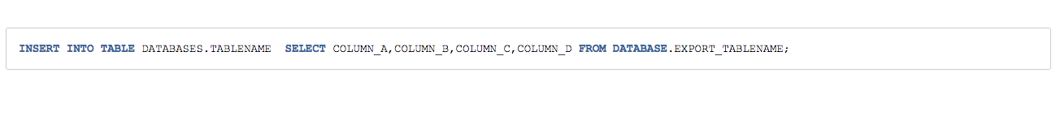
Phoenix如何和离线Hive数据集成
三、将源数据Hive表中的数据导入到Phoenix表
Hive源数据表：DATABASE.EXPORT_TABLENAME
Phoenix映射的Hive外表：DATABASE.TABLENAME
在HIVE客户端执行语句：

Slide 35
Phoenix如何和离线Hive数据集成
四、将Phoenix表数据导入到Hive表
Phoenix映射的Hive外表：DATABASE.TABLENAME
导入目标Hive表：DATABASE.IMPORT_TABLENAME
在HIVE客户端执行语句：

Slide 36
Phoenix如何和离线Hive数据集成
本示例在调度系统演示一个Hive到Phoenix数据导入的定时任务
调度系统访问地址： http://daxg.intra.xiaojukeji.com/capricornus
1、上传数据导出脚本到hdfs
2、创建一个工作流，填写相关路径
3、生成批次，定时执行

Slide 37
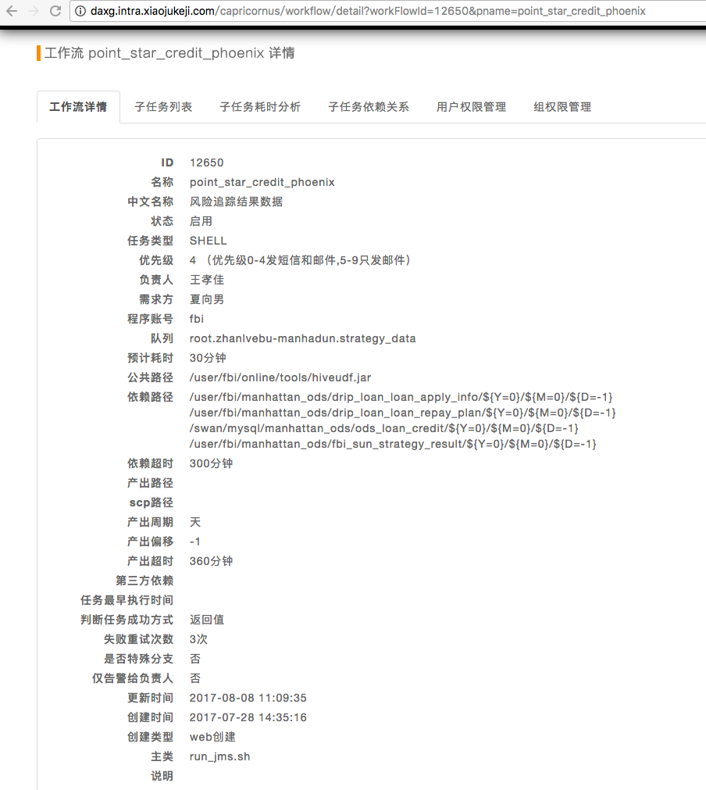
Phoenix如何和离线Hive数据集成

Slide 38
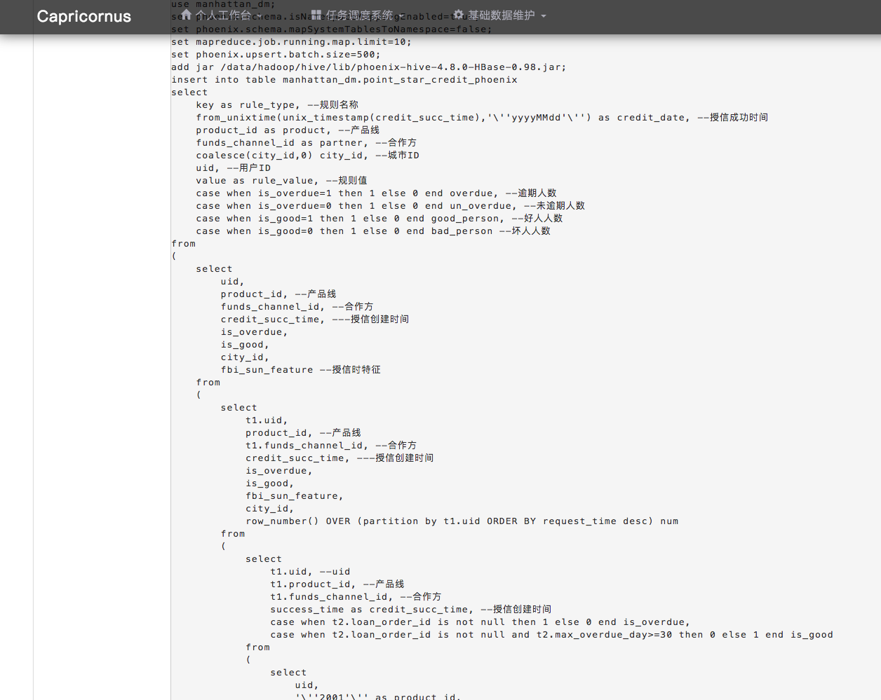
Phoenix如何和离线Hive数据集成

Slide 39
Phoenix线下学习文档
滴滴Phoenix平台接入：dhs.didichuxing.com
Phoenix入门导航：http://wiki.intra.xiaojukeji.com/pages/viewpage.action?pageId=92125493
Phoenix多语言 数据读写：http://wiki.intra.xiaojukeji.com/pages/viewpage.action?pageId=109852801
Phoenix建表示例：http://wiki.intra.xiaojukeji.com/pages/viewpage.action?pageId=109852662
Phoenix数据类型：http://wiki.intra.xiaojukeji.com/pages/viewpage.action?pageId=109852671
Phoenix内置函数：http://wiki.intra.xiaojukeji.com/pages/viewpage.action?pageId=109852683
Phoenix索引使用：http://wiki.intra.xiaojukeji.com/pages/viewpage.action?pageId=109852695
Phoenix与HDFS、Hive、Spark数据集成文档：http://wiki.intra.xiaojukeji.com/pages/viewpage.action?pageId=109852721
更多靠谱文档请关注入门导航！遇到问题请各位及时扫码进群！

Slide 40

Phoenix钉钉群

Slide 41

THANK YOU
Copyright © 2016 Didi College. All rights reserved.

